Slide 1
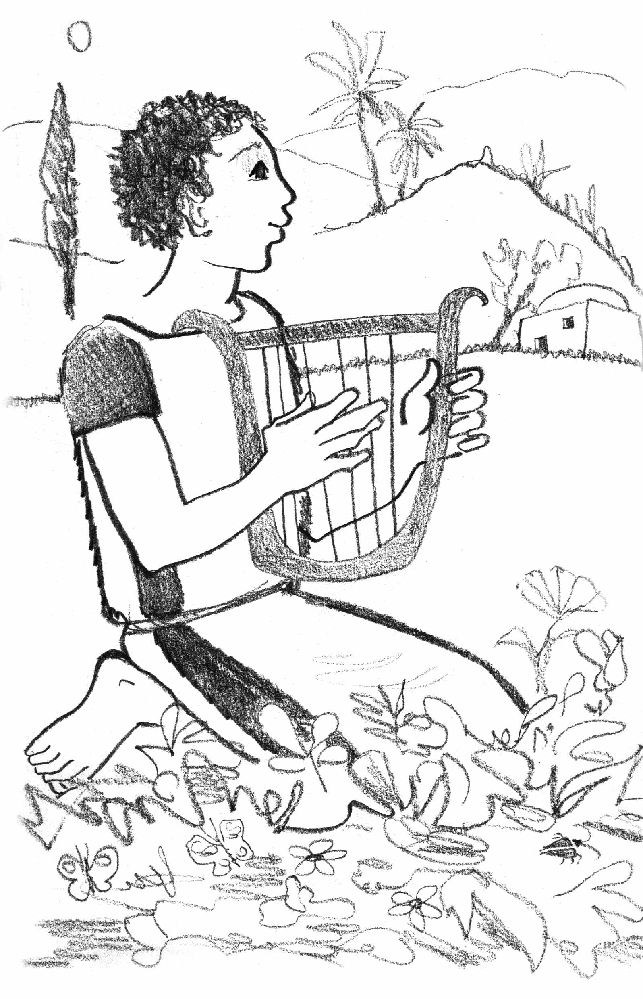
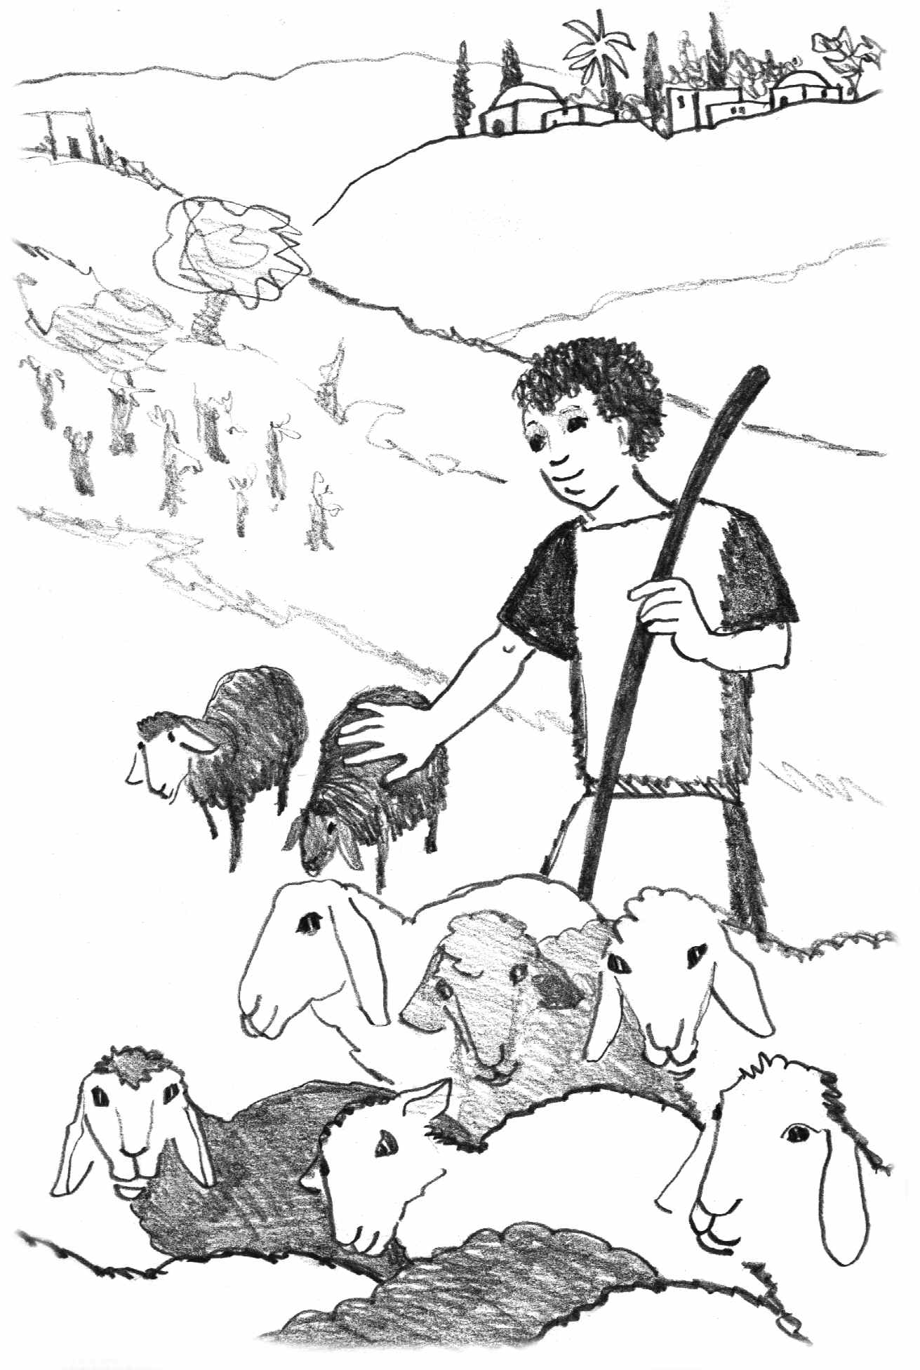
David le petit berger devient roi messie
1 Samuel 17
Dessins Sabine de Coune

Slide 2
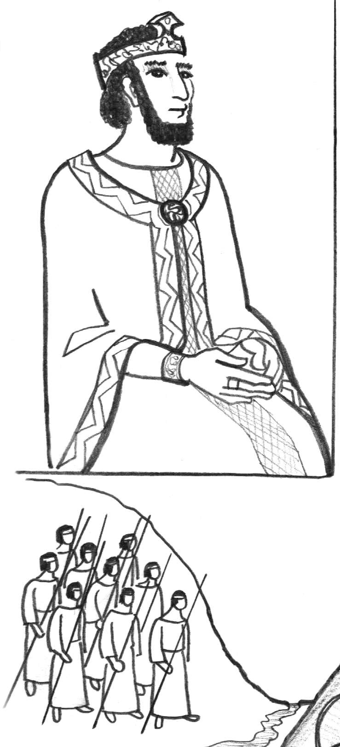

Slide 3
Le peuple veut un roi.
Saül n’est plus un bon roi.
Il n’écoute plus Dieu.

Slide 4
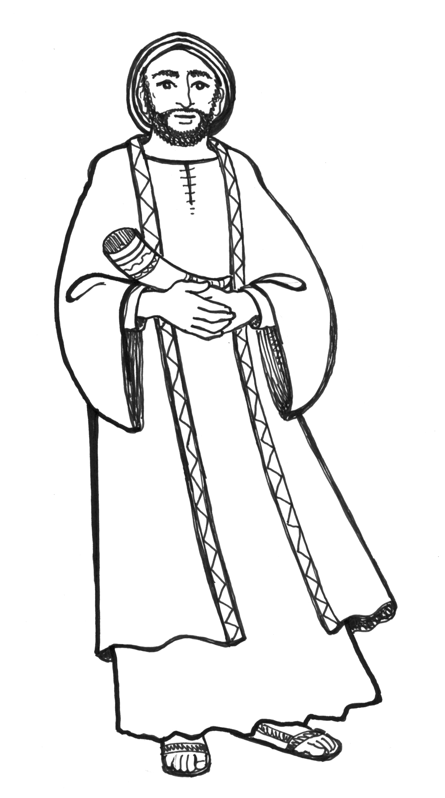

Slide 5
Dieu envoie le prophète Samuel à Bethléem chez Jessé pour choisir
un nouveau roi.

Slide 6
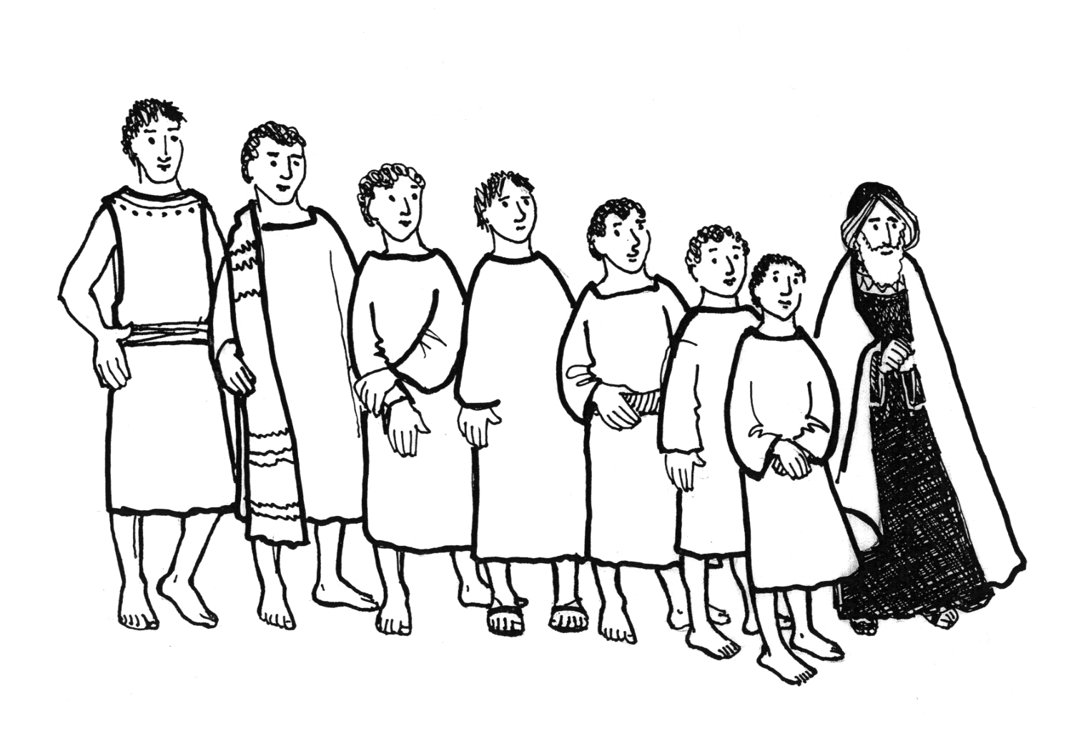

Slide 7
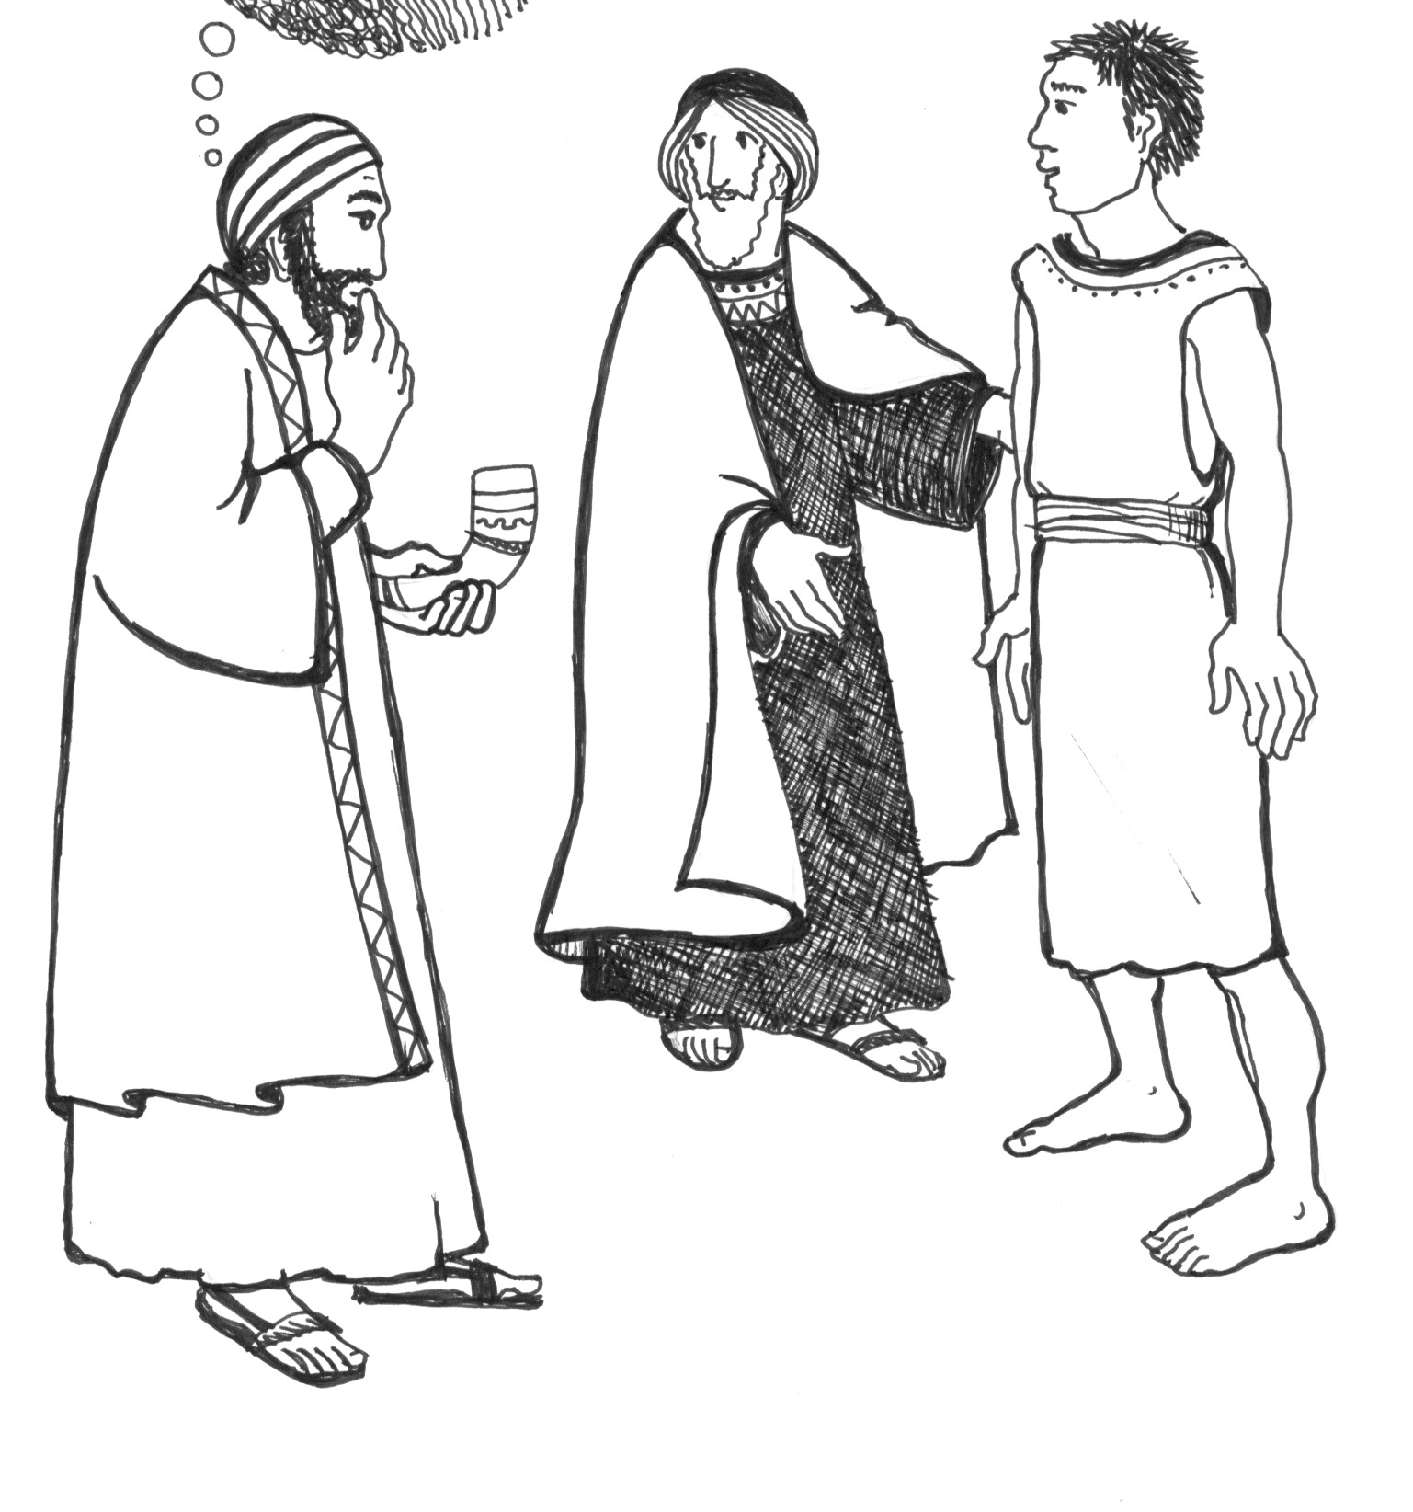

Slide 8
Ce n’est pas lui que j’ai choisi.
Les hommes regardent ce qui se voit.
Moi, Dieu, je regarde le cœur.

Slide 10
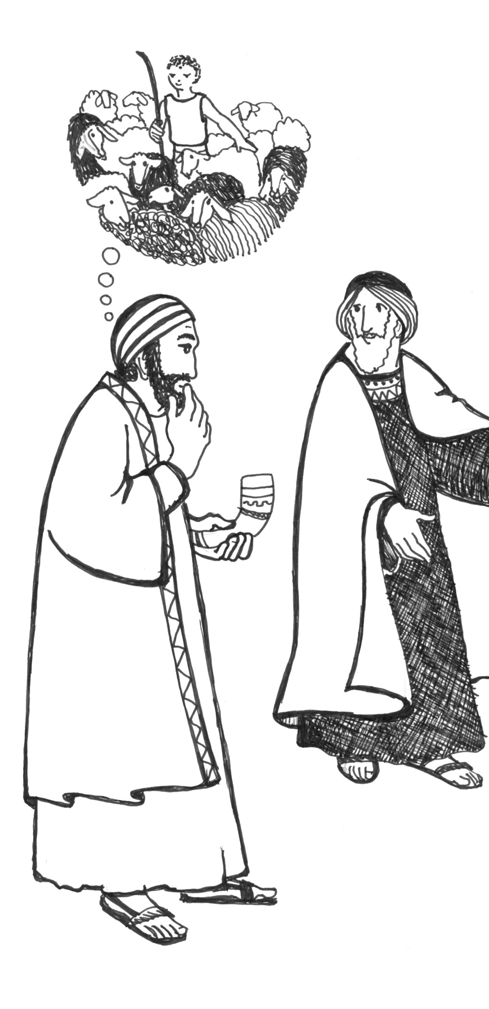
Tous tes fils sont-ils là?

Slide 11
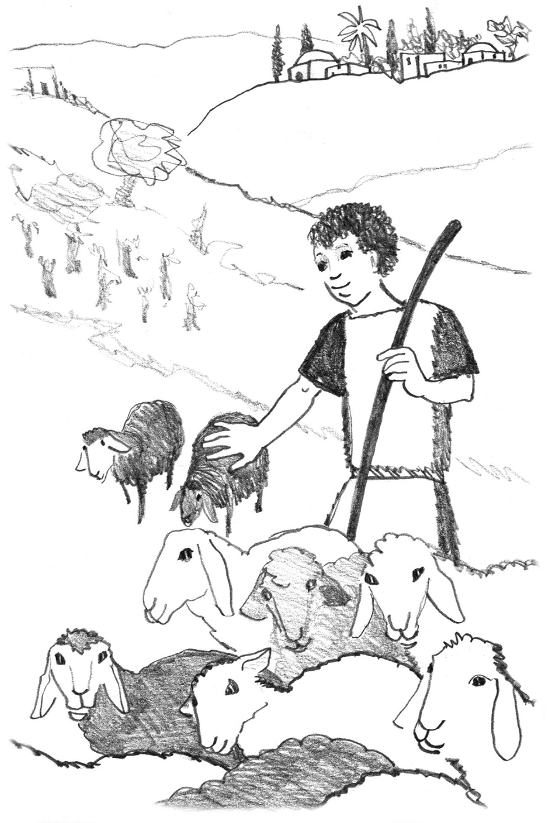

Slide 12
Allez chercher David !

Slide 13
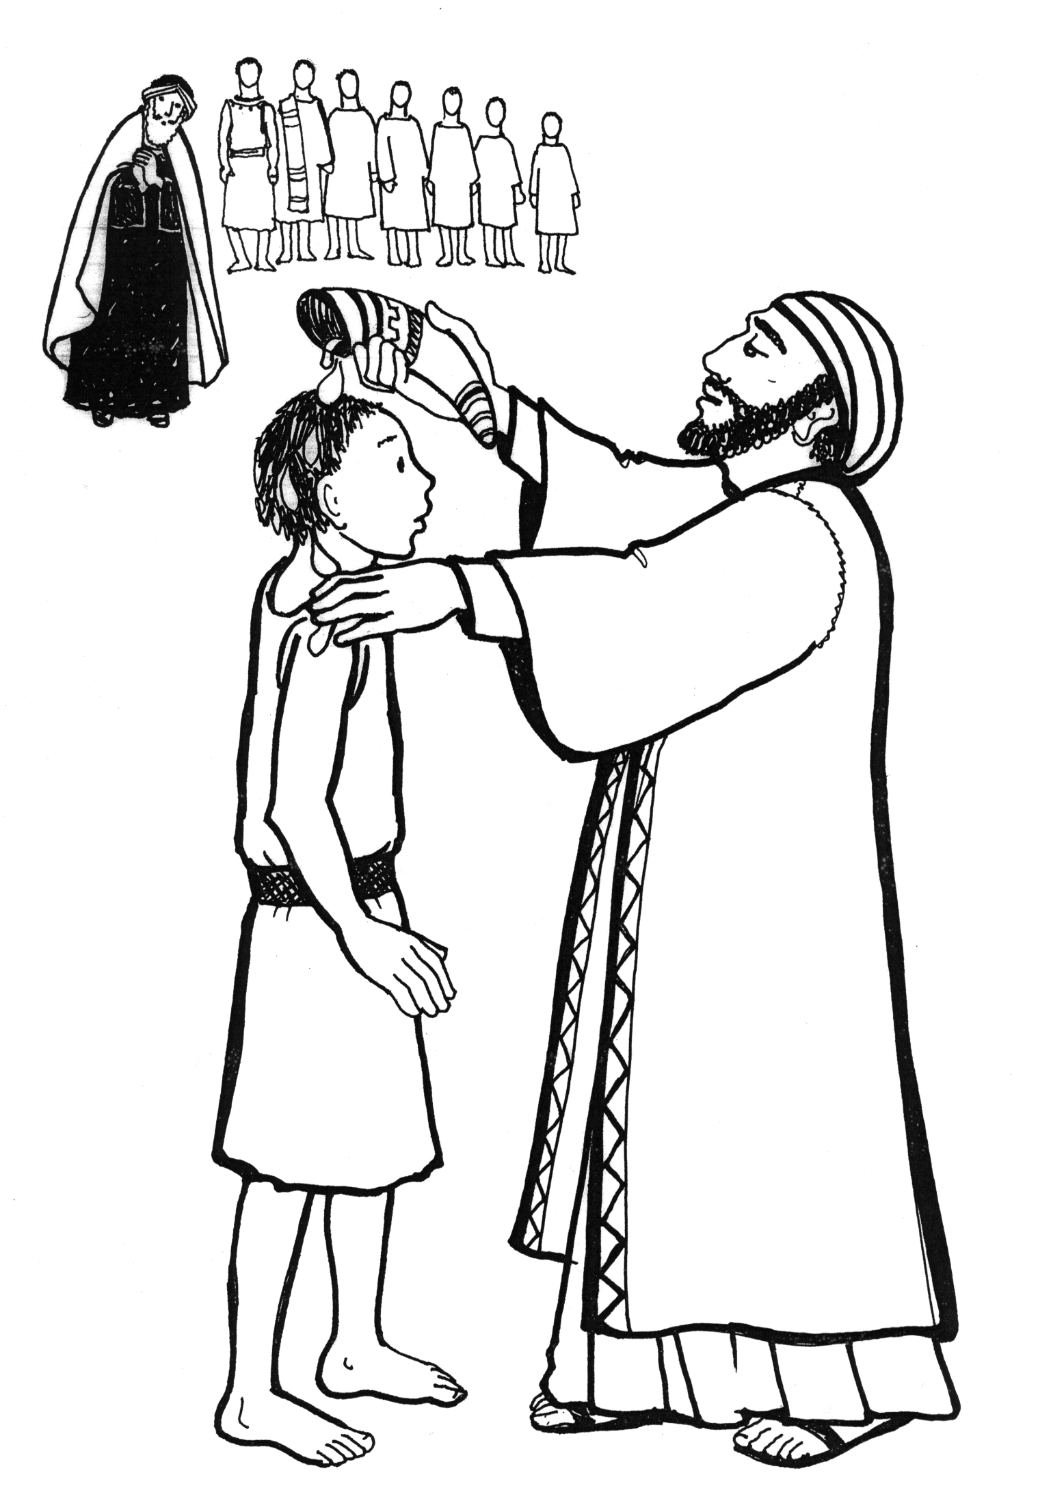

Slide 14
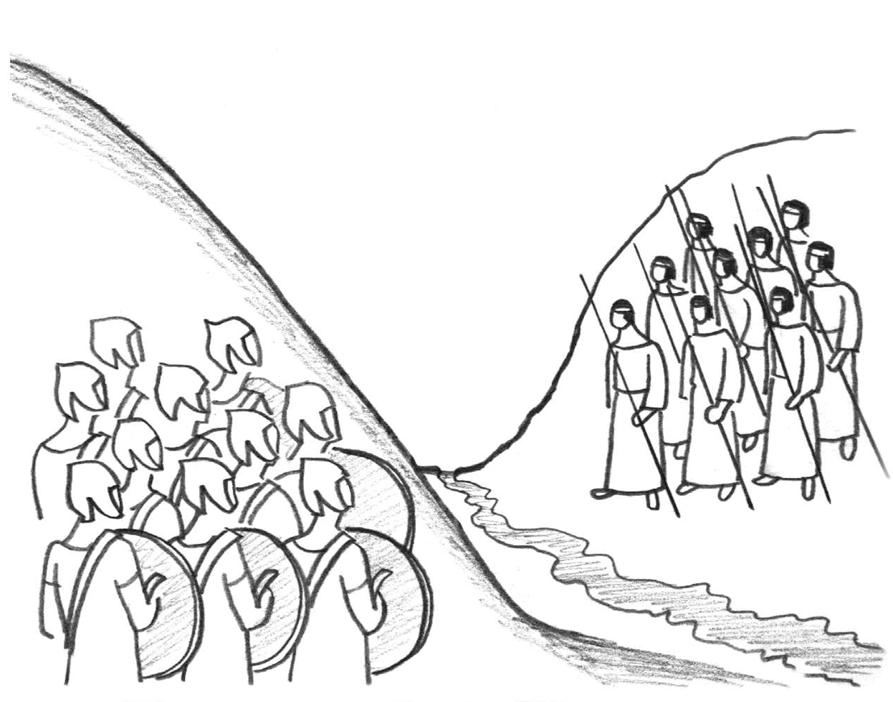

Slide 15
Les Philistins rassemblent leurs armées pour la guerre.

Slide 16
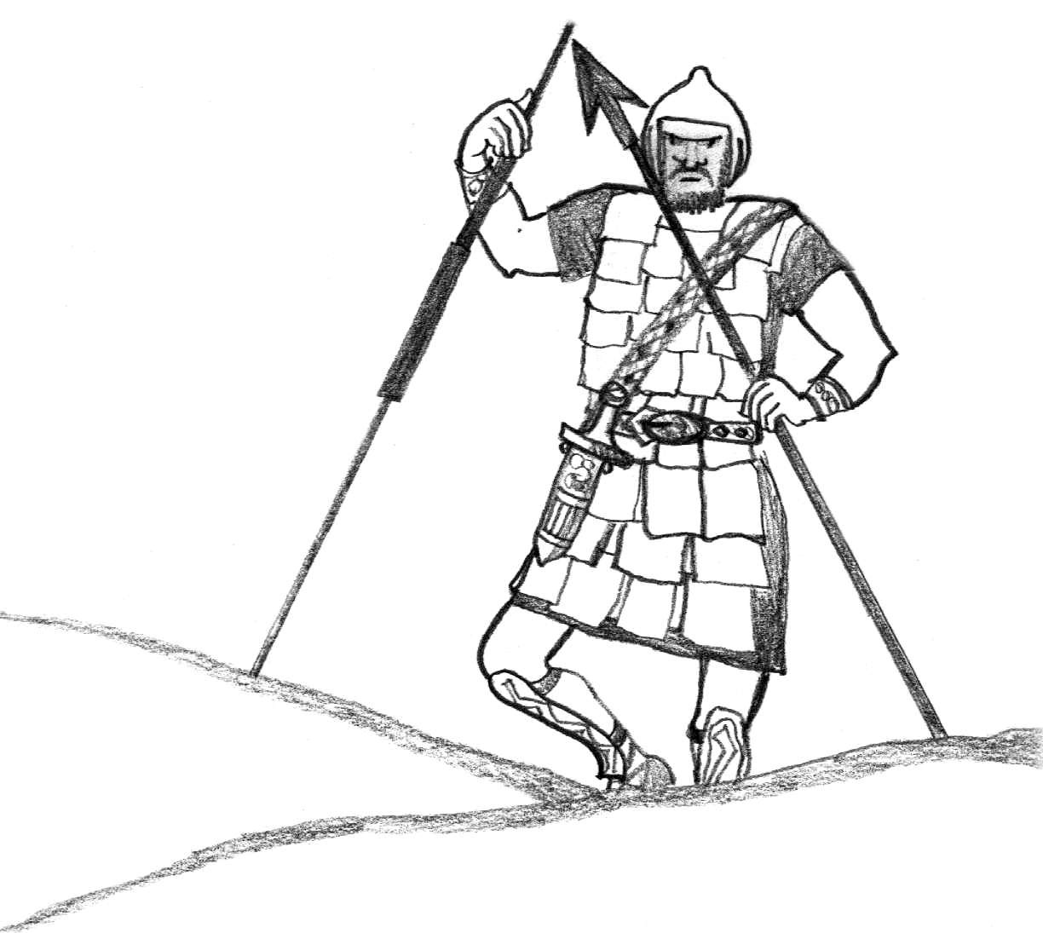

Slide 17
Je suis moi le Philistin, Goliath.
Est-ce qu’il y a un homme pour venir se battre?

Slide 18
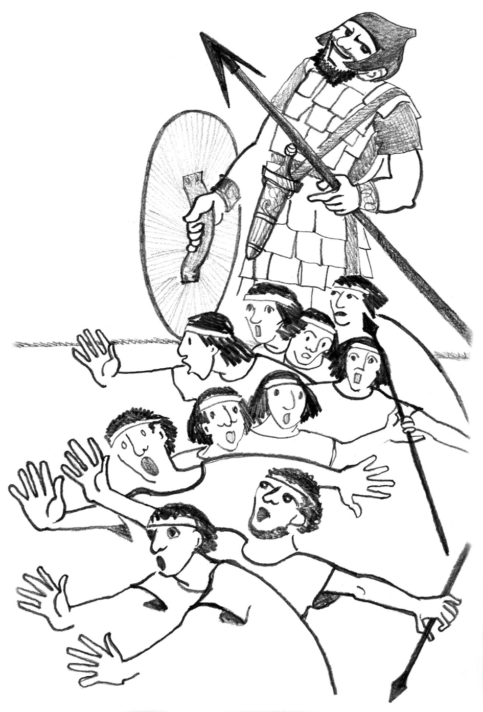

Slide 19
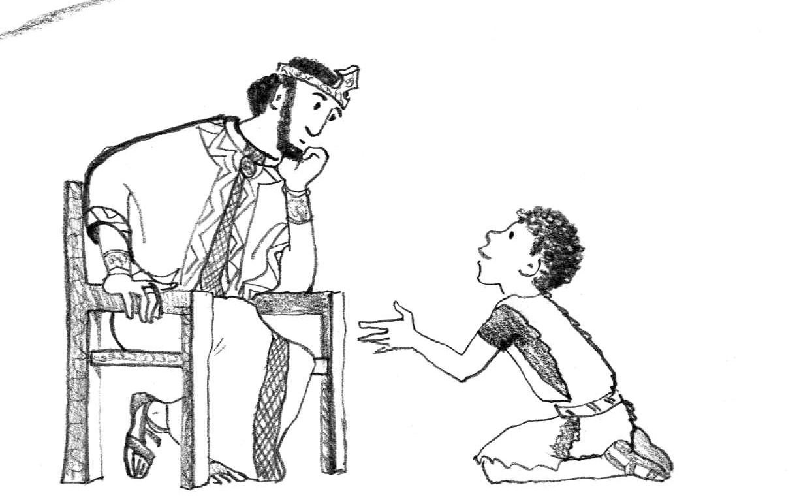

Slide 20
Tu n’es qu’un gamin

Slide 21
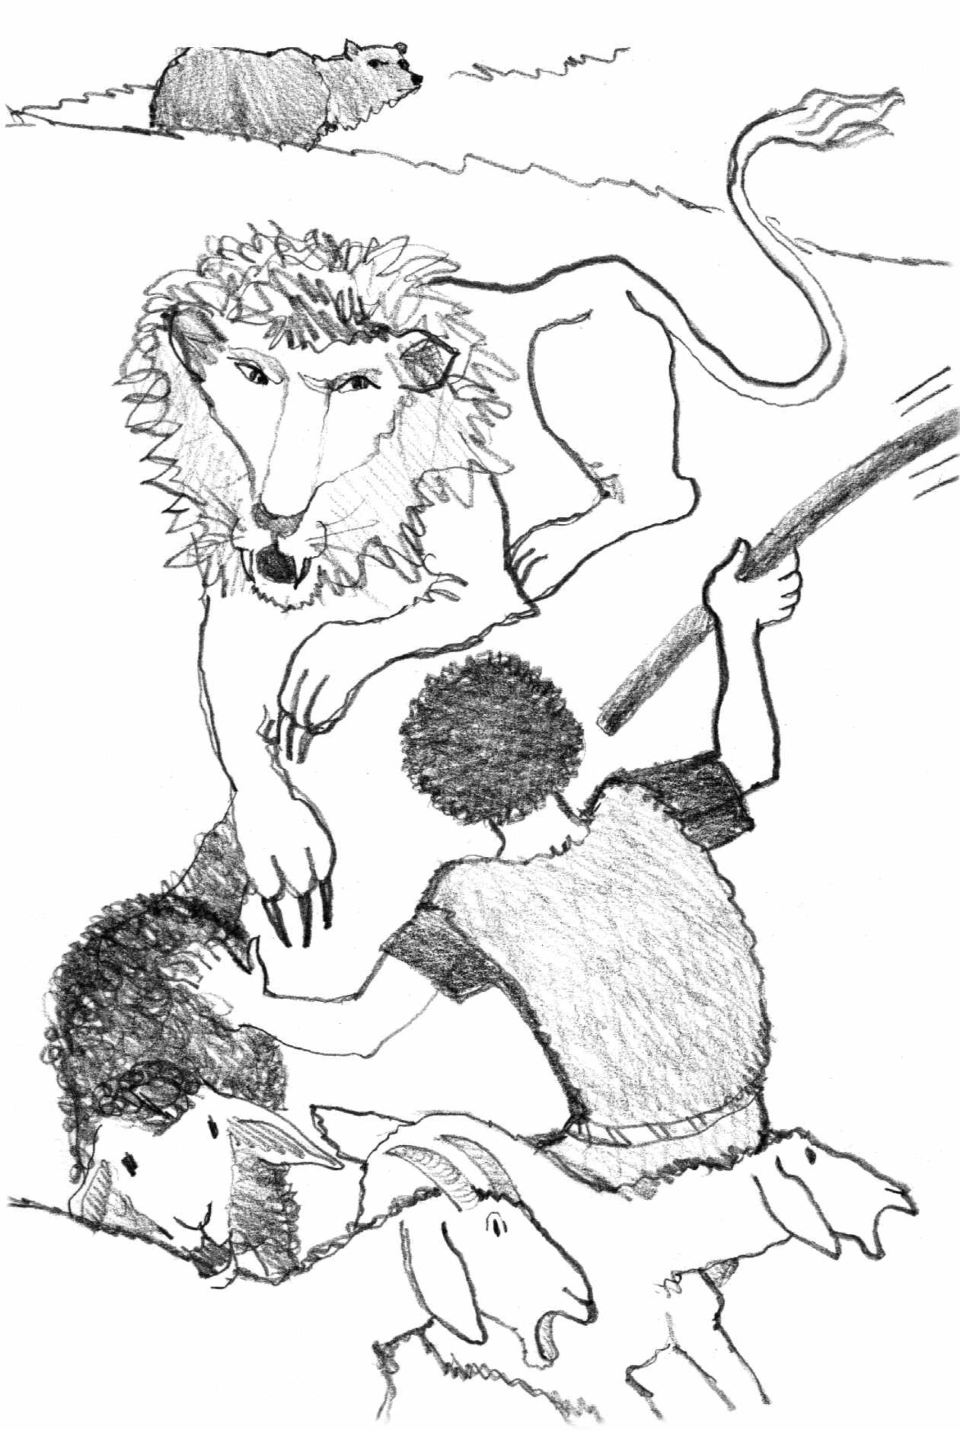

Slide 22
Le Seigneur qui m’a arraché des griffes du lion et de l’ours, c’est lui qui m’arrachera de la main de ce Philistin !

Slide 23
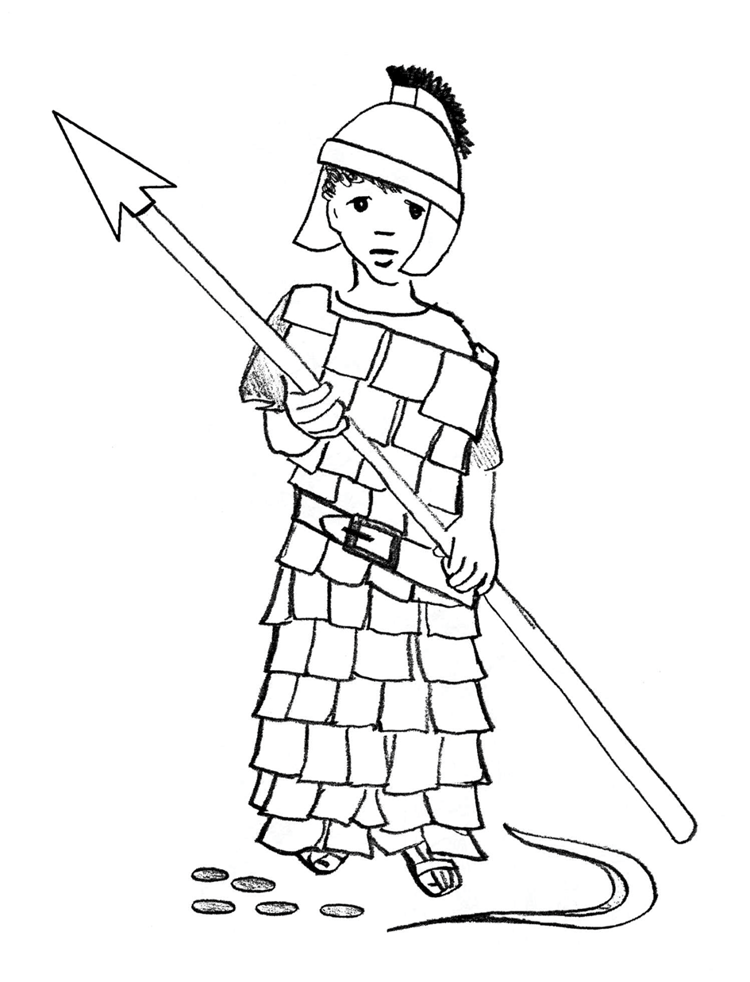

Slide 24
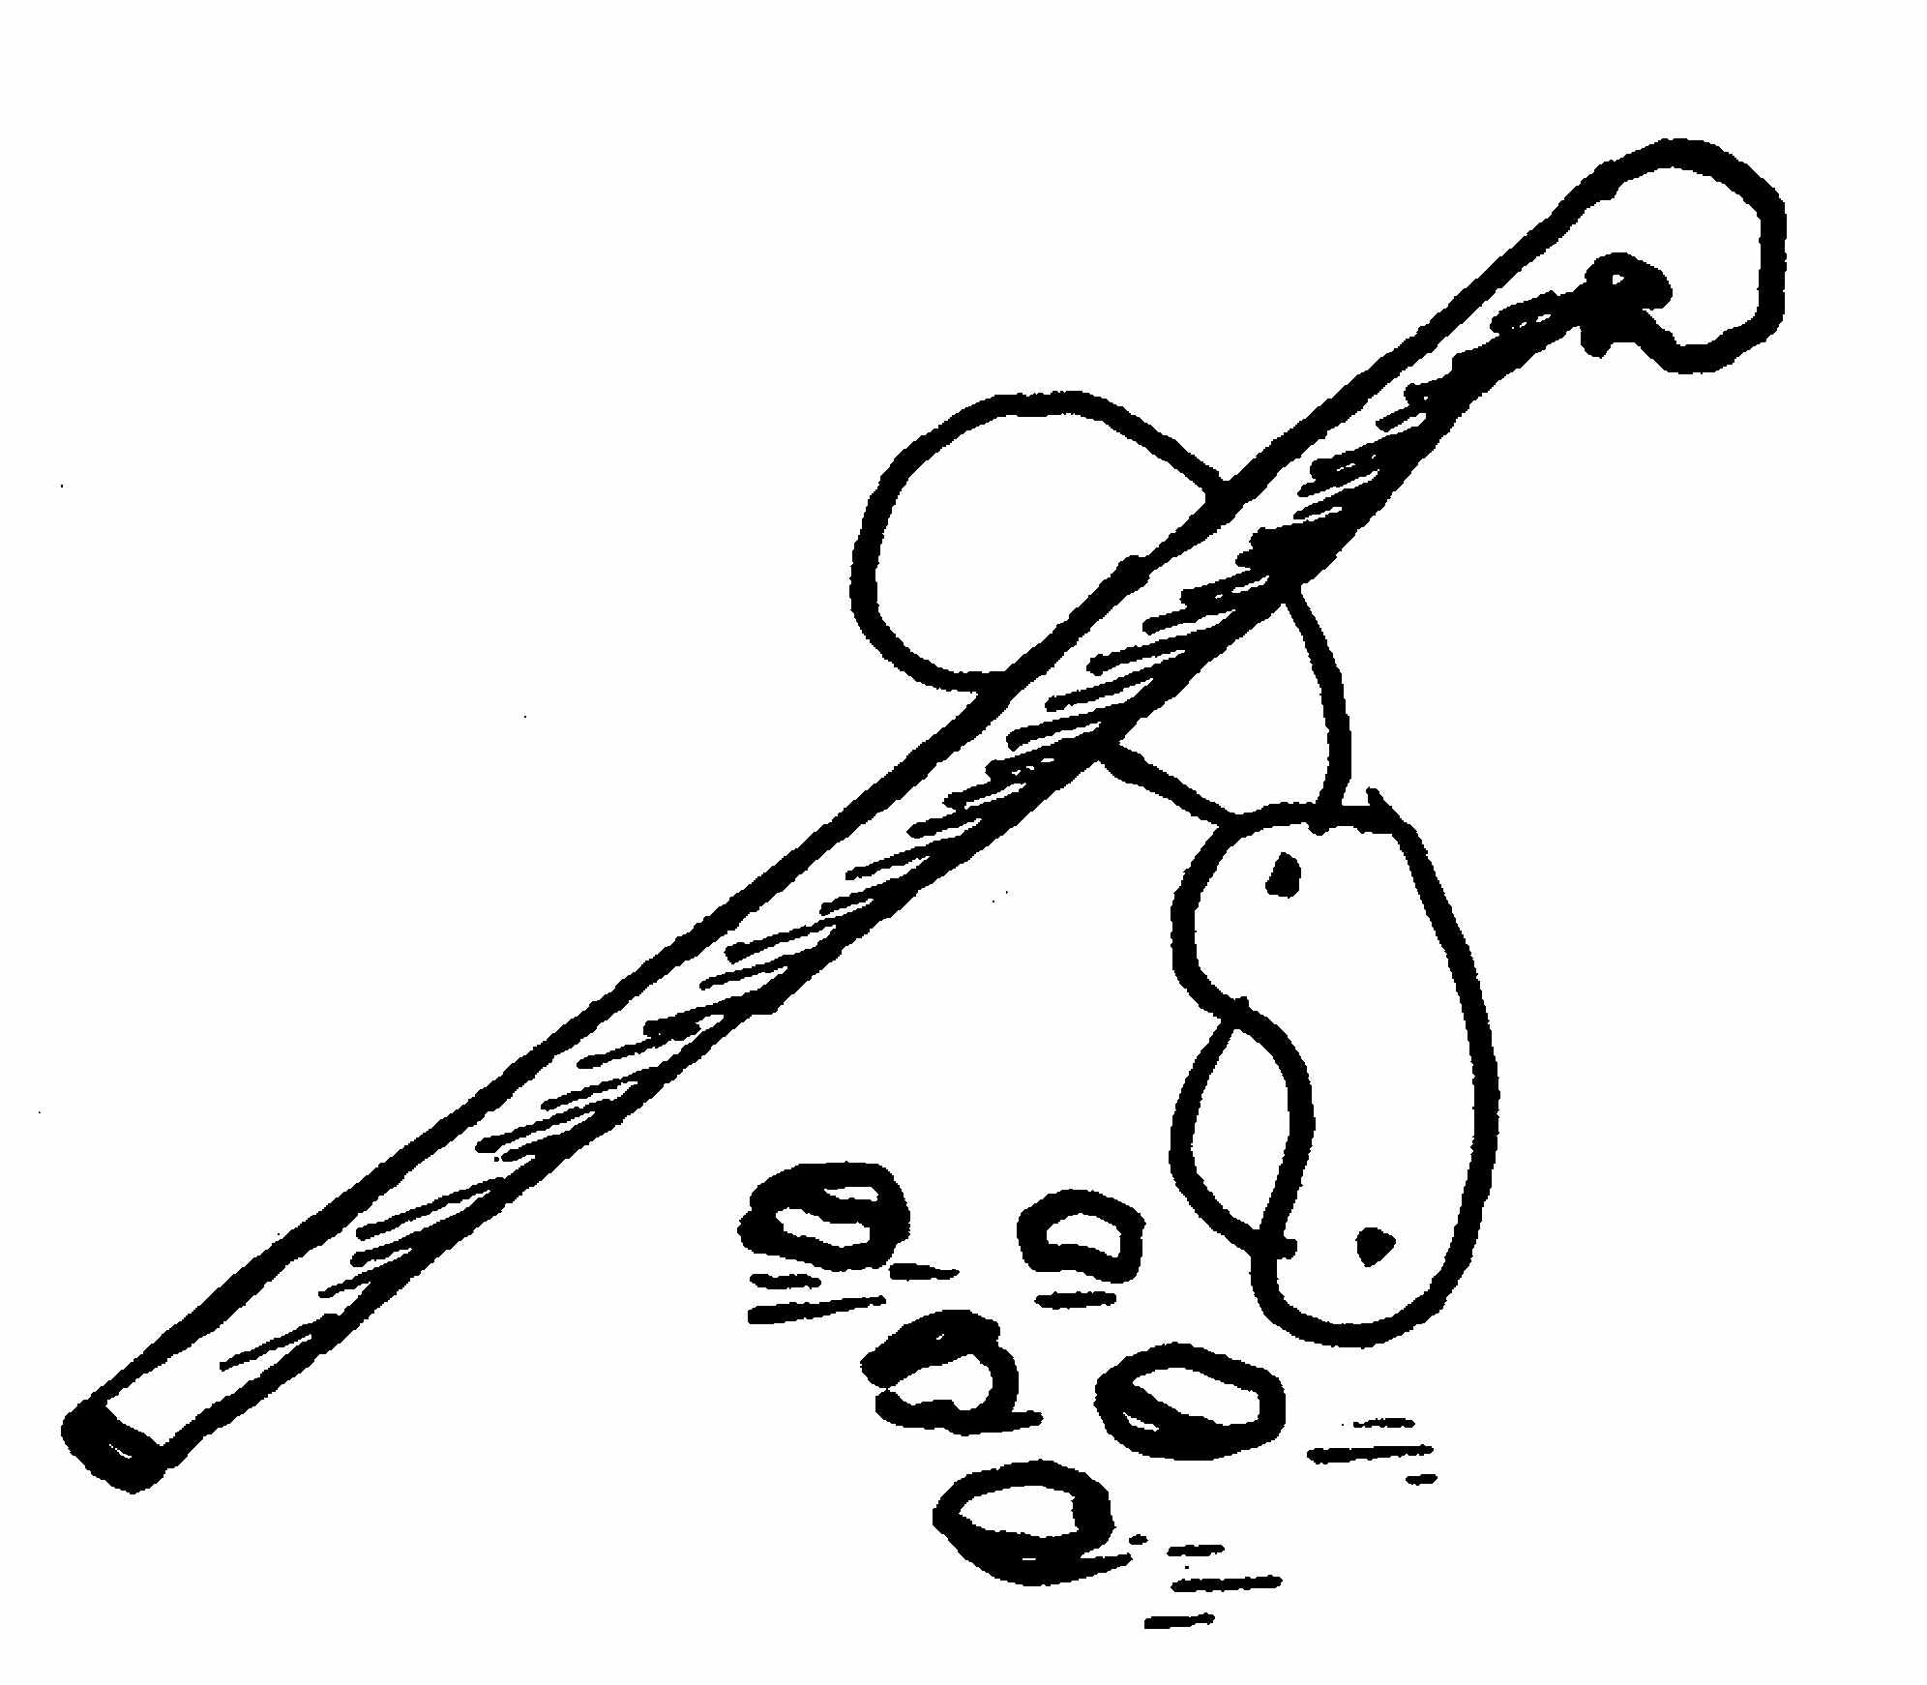

Slide 25
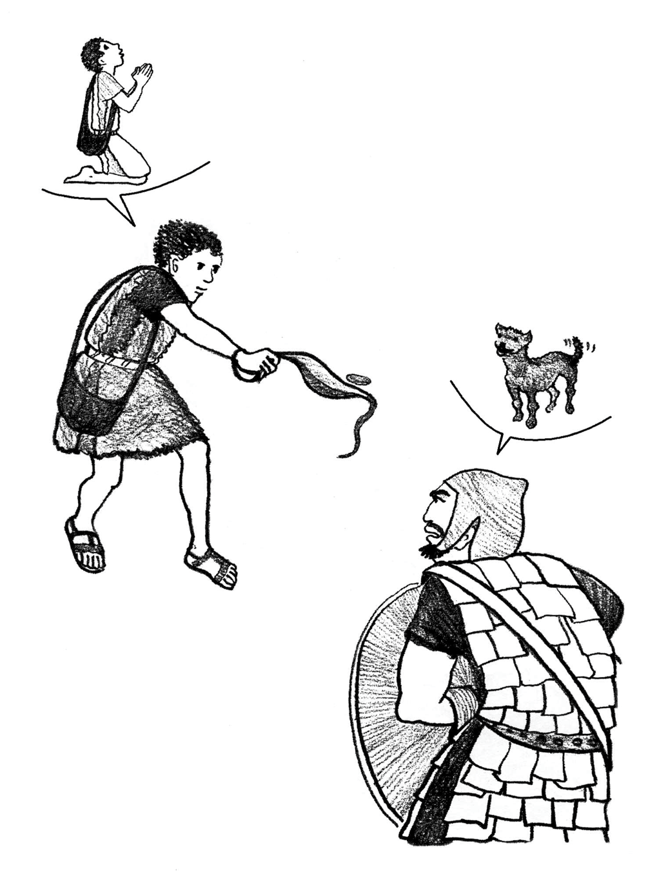

Slide 26
Est-ce que je suis un chien pour que tu viennes armé d’un bâton ?

Slide 27
Moi je viens avec le Dieu Vivant. C’est lui qui te remettra entre mes mains.
Est-ce que je suis un chien pour que tu viennes armé d’un bâton ?

Slide 28
